Slide 1



Charakterizace strusky ze zařízení pro energetické využití odpadů
Odpadové fórum 2016
Aneta Krausová, Michal Šyc, Radovan Šomplák, Martin Pavlas, Petra Kameníková,
Ústav chemických procesů AV ČR, v.v.i.

Slide 2
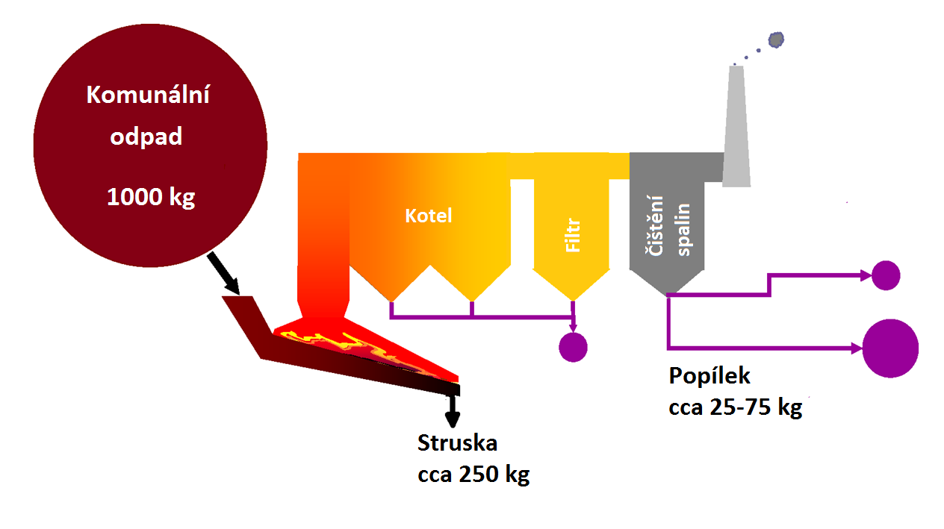
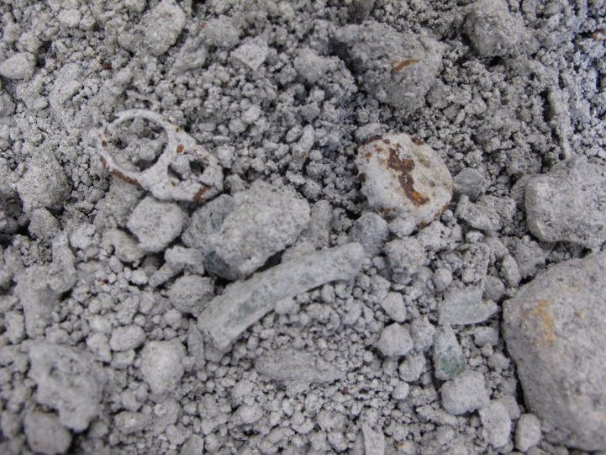
Struska
V ČR 160 – 170 tis. tun strusky ročně

Slide 3
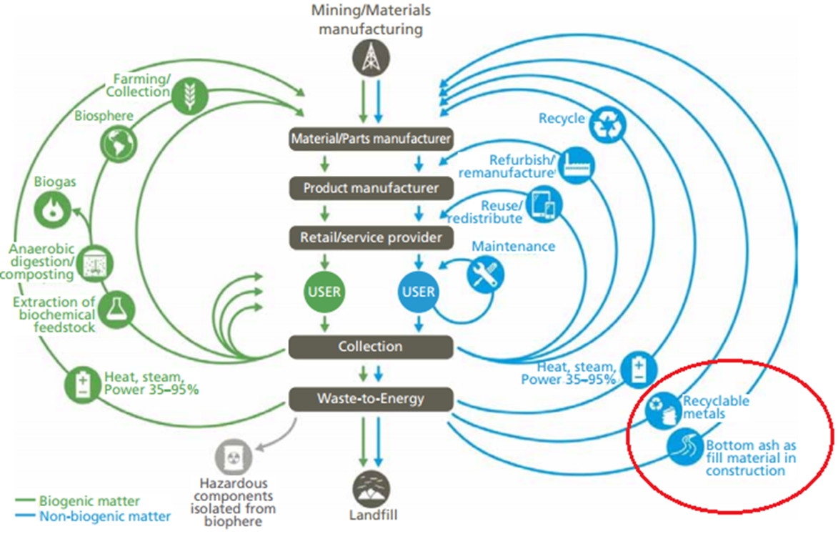
Materiálové využití strusky
Získávání surovin pro recyklaci
  Železné kovy
  Neželezné kovy
  Sklo
Využití reziduální frakce jako náhrady přírodních surovin ve stavebnictví
Zařazení WtE do konceptu oběhového hospodářství

Slide 4
Cíle práce
Analýza materiálového složení strusky ze spaloven komunálních odpadů v ČR
    - Posouzení možností pro její využití
Sledování variability složení v závislosti na charakteru svozové oblasti spalovny
Nástin ekonomického potenciálu pro získávání kovů

Slide 5
Analyzované vzorky
Vzorek | Místo odběru | Datum odběru | Hmotnost [kg]
P1 | ZEVO Malešice | Červenec/2014 | 115
P2 | ZEVO Malešice | Říjen/2014 | 120
P3 | ZEVO Malešice | Květen/2015 | 272
L1 | Termizo Liberec | Červen/2014 | 84
L2 | Termizo Liberec | Říjen/2014 | 90

Slide 6
Analýza materiálového složení
Sušení
Sítování : 8 frakcí 0–2–4–6–8–10–15–20 mm
Magnetická + manuální separace: sklo, keramika a porcelán, nespálený organický materiál, magnetická frakce, železný šrot, neželezné kovy a reziduální frakce
Drcení magnetické a residuální frakce: uvolnění aglomerovaných kovů
Třídění neželezných kovů: vizuálně a pomocí roztoku polywolframanu sodného
Analýza částic kovů pomocí XRF
Analýza obsahu hliníku v jemných frakcích reakcí v roztoku NaOH

Slide 7
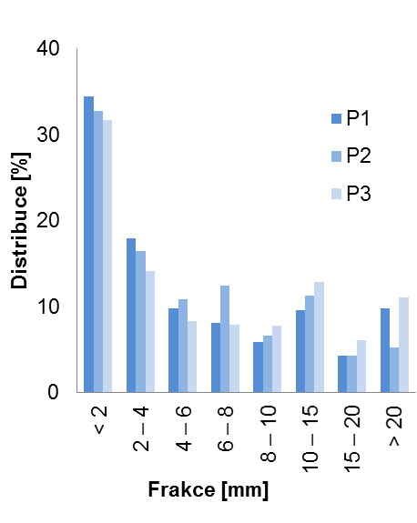
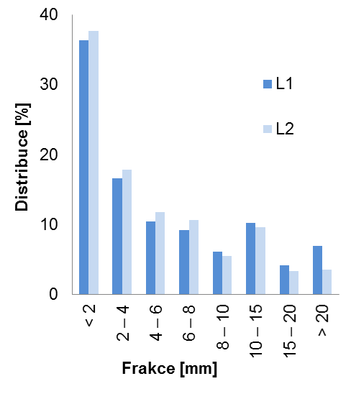
Distribuce velikosti částic

Slide 8
Sumární bilance mat. složení vzorků strusky (hm. %)
FRAKCE | P1 | P2 | P3 | L1 | L2
Sklo | 14,5 | 24,2 | 18,4 | 9,7 | 12,9
Porcelán a keramika | 1,8 | 3,5 | 5,2 | 2,3 | 2,7
Nespálený org. materiál | 0,3 | 0,3 | 0,6 | 1,0 | 0,6
Magnetická frakce | 17,4 | 11,8 | 12,2 | 16,6 | 16,5
Železný šrot | 3,1 | 4,5 | 2,7 | 2,0 | 1,1
Neželezné kovy | 1,7 | 2,0 | 2,4 | 1,4 | 1,3
Frakce do 2 mm | 34,5 | 32,6 | 31,7 | 36,3 | 37,6
Reziduální frakce | 26,7 | 21,1 | 26,8 | 30,7 | 27,3

Slide 9
Materiálové složení vzorku L2 v závislosti na granulometrii (hm. %)
Frakce (mm) | 2–4 | 4–6 | 6–8 | 8–10 | 10–15 | 15–20 | > 20
Sklo | 8,7 | 18,0 | 27,1 | 37,3 | 36,6 | 17,3 | 4,2
Porcelán a keramika | 0,2 | 0,8 | 2,2 | 5,0 | 7,7 | 13,7 | 24,4
Nespálený org. materiál | 0,2 | 0,7 | 1,0 | 0,7 | 0,8 | 1,4 | 6,7
Magnetická frakce | 39,6 | 26,9 | 25,0 | 15,0 | 15,4 | 15,9 | 19,8
Železný šrot | 0,7 | 1,1 | 1,1 | 1,3 | 2,5 | 4,3 | 8,2
Neželezné kovy | 1,6 | 2,3 | 2,6 | 2,3 | 2,3 | 2,0 | 2,1
Reziduální frakce | 49,0 | 50,2 | 41,0 | 38,4 | 34,7 | 45,4 | 34,6

Slide 10
Distribuce kovů ve vzorku L2 v závislosti na granulometrii

Slide 11
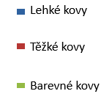
Složení frakce neželezných kovů

Slide 12
Vliv charakteru svozové oblasti na složení strusky
Rozdíl v obsazích recyklovatelných složek
FRAKCE | P1 | P2 | P3 | L1 | L2
Sklo | 14,5 | 24,2 | 18,4 | 9,7 | 12,9
Železný šrot | 3,1 | 4,5 | 2,7 | 2,0 | 1,1
Neželezné kovy | 1,7 | 2,0 | 2,4 | 1,4 | 1,3

Slide 13
ZEVO Malešice
  Svozová oblast - Hl. m. Praha
  16 % obyvatel v rodinných domech (0-8 obyvatel na č.p.)
  Produkce KO 282 kg/ obyvatele
  Podíl skla v SKO 7, 44 %
  Podíl kovů v SKO 2, 66 %
  Podíl SKO ve spalovaném odpadu 95 %
TERMIZO Liberec
  Svozová oblast – několik ORP v rámci Libereckého kraje
  46 % obyvatel v rodinných domech (0-8 obyvatel na č.p.)
  Produkce KO 277 kg/ obyvatele
  Podíl skla v SKO 7, 61 %
  Podíl kovů v SKO 2, 40 %
  Podíl SKO ve spalovaném odpadu 83 %
Zdroje:
ČSÚ – Sčítání lidu, domů a bytů 2011, Databáze ISOH (informace poskytnuty agenturou CENIA)
Studie MŽP Příprava podkladů pro oblast podpory odpadového hospodářství 2014 až 2020,
Výroční zprávy TERMIZO Liberec a ZEVO Malešice 2012-2014

Slide 14
Ekonomický potenciál získávání kovů
ZEVO Malešice
  Kapacita 310 000 t/rok
  Struska surová 77 500 t/rok
  Struska suchá 62 000 t/rok
  Obsah Fe kovů (9,2 %) 5 700 t/rok
  Obsah NFe kovů (1,9 %) 1 200 t/rok
Velikost částic | Nad 10 mm | Nad 4 mm
Účinnost separace | 1. | 2.
NFe kovy | 30 % | 85 %
Fe kovy | 85 % | 85 %
Cenové varianty | 1. | 2.
NFe kovy | 7000 Kč/t | 13500 Kč/t
Fe kovy | 1000 Kč/t | 2000 Kč/t

Slide 15
Ekonomický potenciál získávání kovů
Účinnost separace |  | Orientační tržby (mil. Kč/rok)
 |  | Nad 10 mm |  | Nad 4 mm
Železný šrot | Neželezné kovy | 1. | 2. | 1. | 2.
85 % | 30% | 5,5 | 10,9 | 6,8 | 13,5
85 % | 85 % | 7,4 | 14,6 | 10,6 | 20,9
Cenové varianty | 1. | 2.
NFe kovy | 7000 Kč/t | 13500 Kč/t
Fe kovy | 1000 Kč/t | 2000 Kč/t

Slide 16
Shrnutí
  Materiálové složení vzorků strusky
    sklo 10–24 %, keramika a porcelán 2–5 %, nespálený organický materiál 0,3–1,0 %, magnetická frakce 12–17 %, železný šrot 1,1–4,5 %, neželezné kovy 1,3–2,4 %, reziduální frakce s frakcí < 2 mm souhrnně 50–63 %
  Vliv granulometrie na složení strusky
  Vliv typu spalovaného odpadu (SKO vs. živnostenský odpad) na složení strusky
  Stanovení orientačních zisků z prodeje kovů separovaných ze strusky

Slide 17
Děkuji za pozornost
Poděkování:
Za finanční podporu projektu: Centru kompetence pro energetické využití odpadů (projekt TE02000236) s podporou Technologické agentury České republiky.
Za spolupráci a poskytnutí vzorků: Ing. Tomáši Balochovi, Pražské služby, a.s., ZEVO Malešice, Ing. Petru Novákovi a Ing. Josefu Jadrnému, Termizo, a.s. Liberec.
Za finanční podporu v rámci studia: Financováno z účelové podpory na specifický vysokoškolský výzkum (MŠMT č.20/2016).

